Slide 1
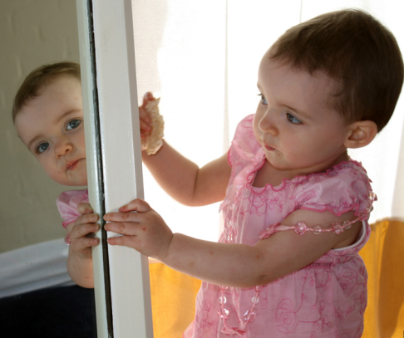
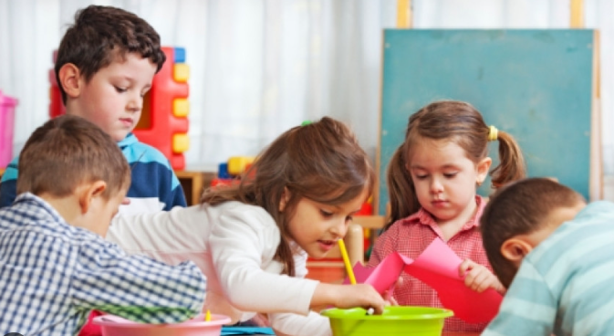
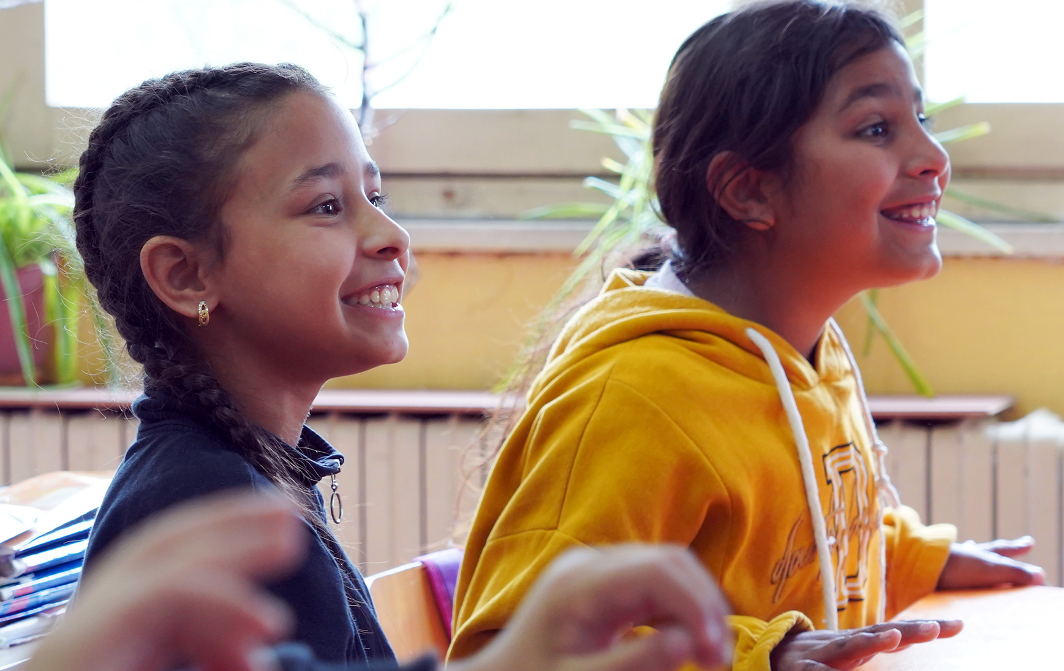
Модул 2. Мултикултурната среда и компетентностите на 21. век.
Трудният баланс между традициите и новото, познатото и непознатото, познавателните резултати и уменията да слушаш, да споделяш, да се редуваш с другите и да разрешаваш проблеми.
Кога етикетите помагат и кога пречат?

Slide 2
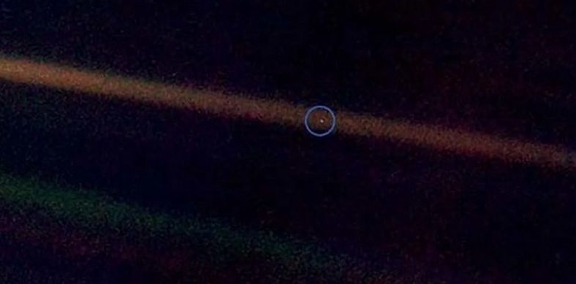

Slide 3
Снимка на Земята от сондата „Вояджър 1“
Погледнете отново на тази точка ето тук. Това е нашият дом. Това сме ние. Всички, които обичате, знаете и за които сте чували, изобщо всички хора, които някога са съществували и живели на нея. Всички наши преживявания, наслади, страдания, религии, идеологии и икономически доктрини, всеки герой и страхливец, крал и селянин, всяка влюбена двойка, всяка майка и баща, всяко дете, изобретател и пътешественик, учител, политик, всяка „суперзвезда“ и „велик лидер“, всеки светец и грешник в историята на нашия вид са живели тук – на тази прашинка в слънчевия лъч.
Цитат от книгата: „Бледа синя точица“, Карл Сейгън

Slide 4
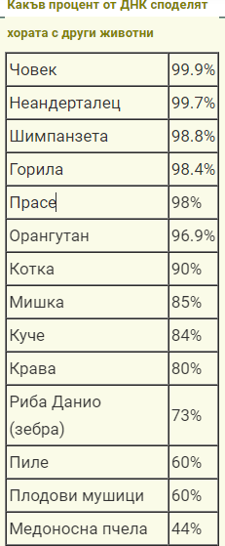
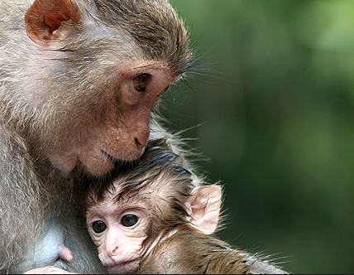
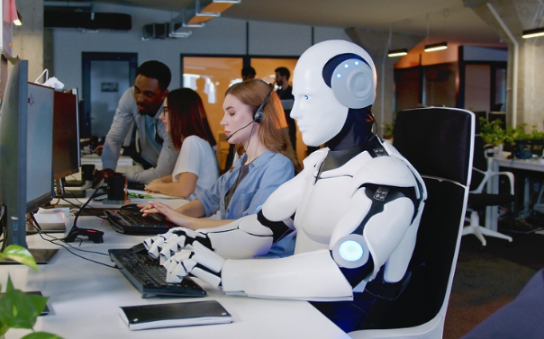
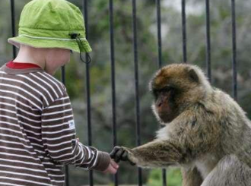
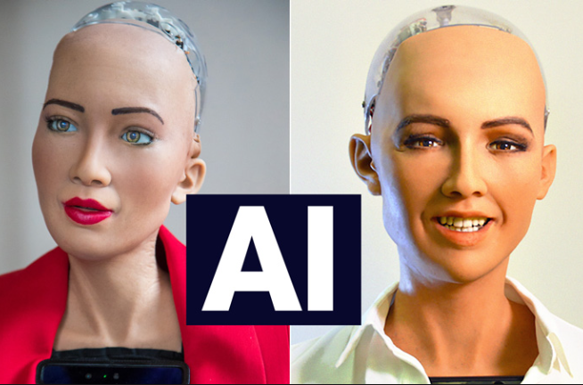
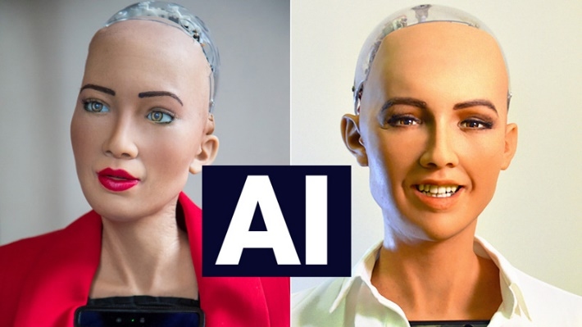
За приликите и разликите…

Slide 5
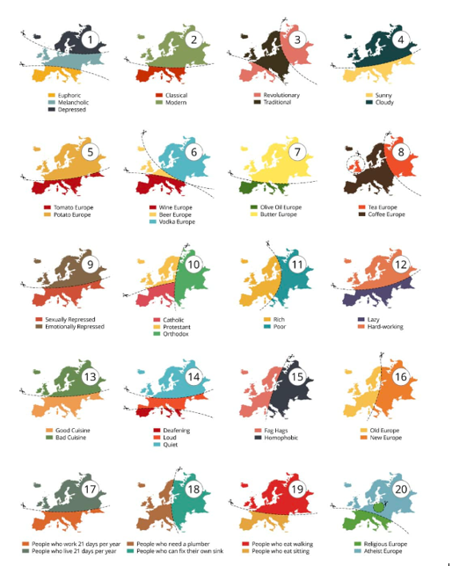
20 начина да бъде разделена Европа

Slide 6
Модел на потребностите на Маслоу

Slide 7
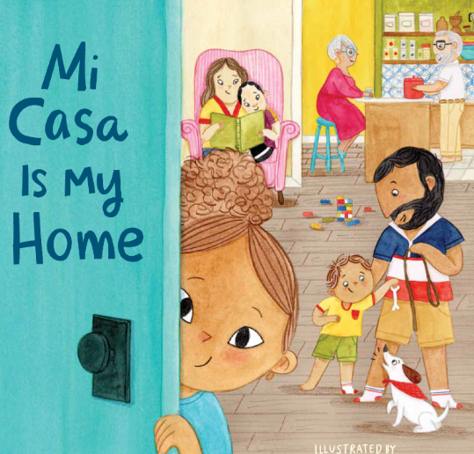
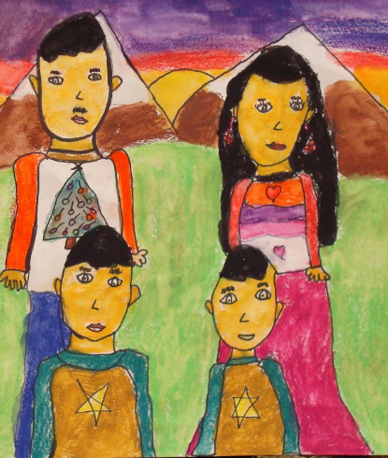
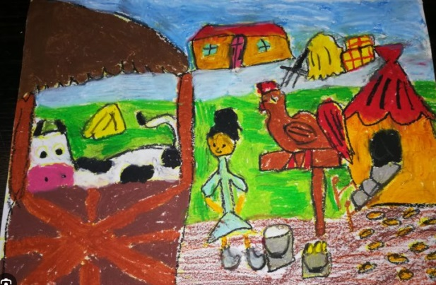
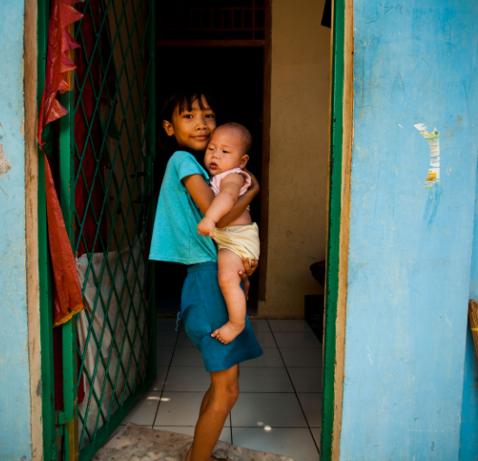
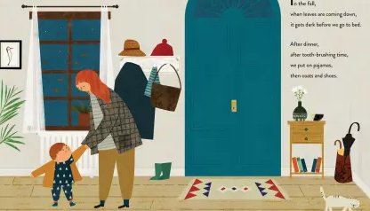
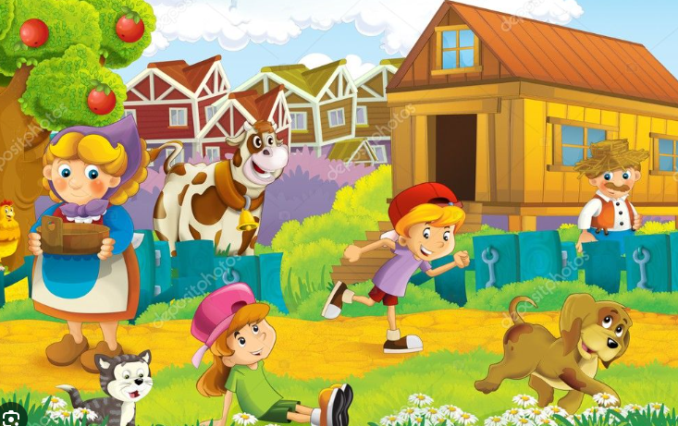
Подслон, храна…

Slide 8
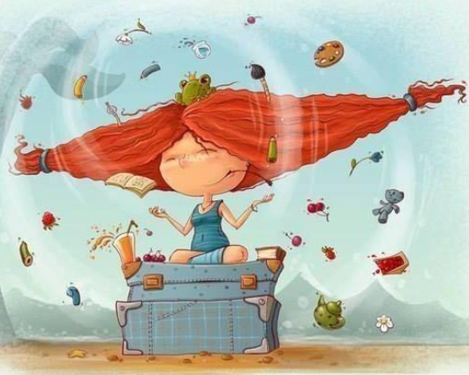
Сигурност, безопасност
„От децата можем да научим много неща.
Например докъде стига търпението ни.“
Франклин Джоунс

Slide 9
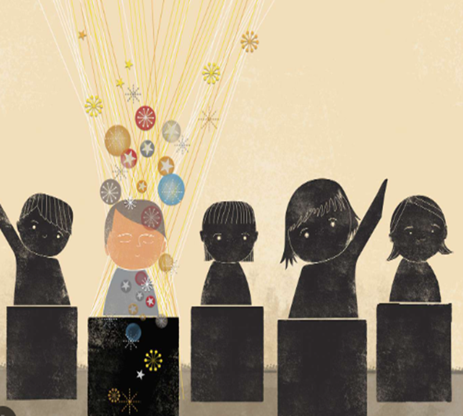
Дисциплина = или не е = на правила?
•Как да налагаме дисциплина, без да унижаваме?
•Как да критикуваме, без да подценяваме?
•Как да хвалим, без да правим оценки?
•Как да изразяваме гнева си, без да нараняваме?
•Как да приемаме, а не да оспорваме детските чувства, възприятия и възгледи?
•Как да откликваме така, че децата да се научат да се доверяват на вътрешната си реалност и да развиват самоувереност?
Източник: https://www.facebook.com/BulgarianSchooIIreland/posts/712267719464932/

Slide 10
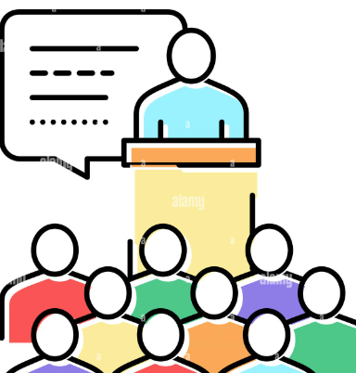
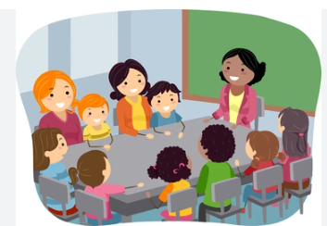
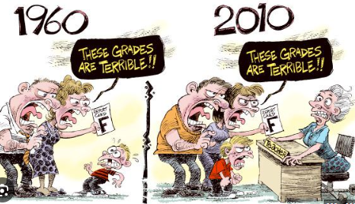
Родителите и учителите

Slide 11
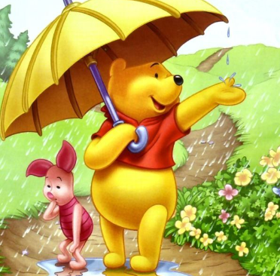
– Защо ли нещата трябва да се променят? – прошепна Прасчо.
Пух помисли, помисли и каза:
– Така имат възможност да станат по-добри!
Нещата, които ме правят различен, са нещата, които ме правят такъв, какъвто съм.
Понякога поставяш стени около себе си не за да отблъснеш хората, а за да видиш на кого му пука достатъчно, за да ги разбие!

Slide 12
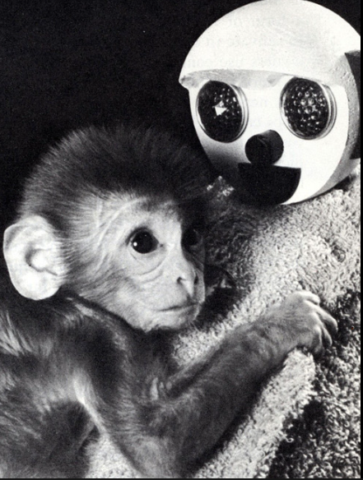
Сигурност
„Може психотерапевтите да са тези, които лекуват, но само хората, които всекидневно общуват с децата, могат да им помогнат да бъдат психически здрави“ Д-р Хаим Гинът

Slide 13
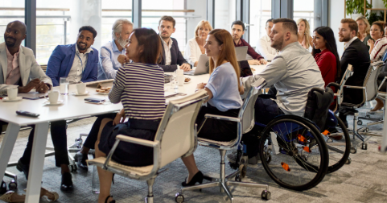
Принадлежност, обич, приемане
„Децата имат голяма нужда от любов, особено когато не я заслужават.“
Харолд Хълбърт

Slide 14
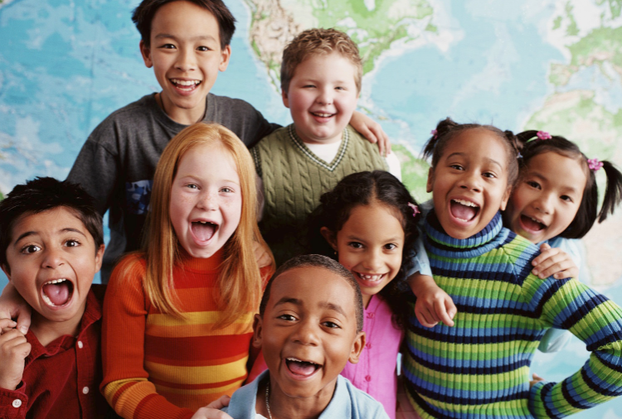
ПРИМЕРНИ ТЕМИ ЗА ИЗГРАЖДАНЕ НА ПРИНАДЛЕЖНОСТ И ПРИЕМАНЕ
НАПРАВЕТЕ КАРТИНА ИЛИ НАПИШЕТЕ РАЗКАЗ/СТИХОТВОРЕНИЕ НА ТЕМА:
„НИЕ СМЕ“
ЛЮБИМИТЕ НИ ХРАНИ
ЩАСТЛИВИТЕ НИ МИСЛИ
ВАЖНИТЕ ХОРА В НАШИЯ ЖИВОТ
КАКВО НИ ПРАВИ СИЛНИ
След като участниците завършат рисунките, стихотворенията или разказите, разделете ги на малки групи, за да покажат един на друг това, което са направили.
Помолете ги да потърсят прилики и разлики.
Нека след това всяка от малките групи да създаде обща рисунка на хартия за флипчарт, като използва индивидуалните рисунки или разкази.
Помолете всяка група да представи работата си по общата рисунка, като индивидуалните са подредени под нея.
Когато групите приключат с представянето си, обяснете им, че това е било начин да си припомнят колко сме свързани един с друг и как всеки от нас създава доброто за всички останали.

Slide 15
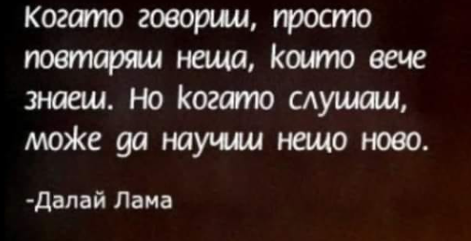
Конструктивистки модел за слушане
Гарантира, че всички участници, независимо от
тяхната позиция и статут, разполагат с еднакво време
да говорят и да бъдат чути, както и с възможност
да размишляват, да решават проблеми и да се
усъвършенстват.
Правила
Единият от събеседниците говори в рамките на предварително определен период от време,
докато другият събеседник слуша.
Слушащият няма право да говори, но трябва да проявява активен интерес към казаното от говорещия, като използва езика на тялото. Слушащият трябва да засвидетелства цялото си внимание на говорещия, като освободи съзнанието си от собствените си мисли.
Няма нищо лошо в мълчанието. То настъпва, когато говорещият има нужда от време за размисъл.
Тогава слушащият запазва мълчание и изчаква търпеливо.
След това слушащият и говорещият сменят своите роли.

Slide 16
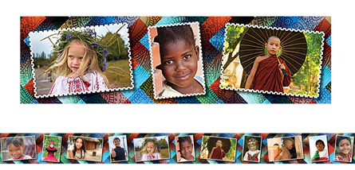
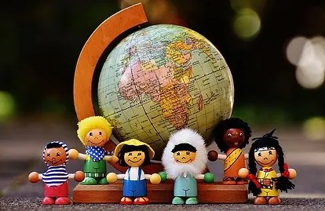
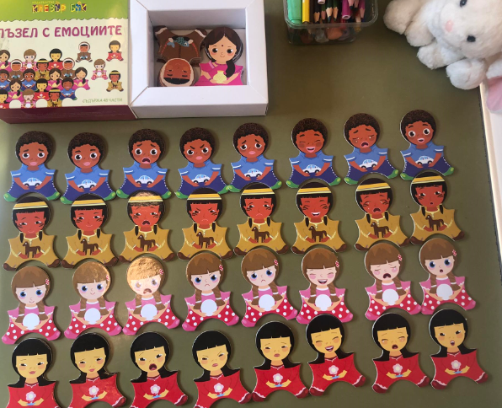
Признание и уважение
Учим детето на уважение, като се вслушваме в това, което казва, и се опитваме да разберем думите му.
Необходимо е да обръщаме внимание на детето , докато говорим с него, като поддържаме зрителен контакт и истински интерес.
Необходимо е да покажем на практика, че детето е важно за нас, че то заслужава вниманието и времето ни.

Slide 17
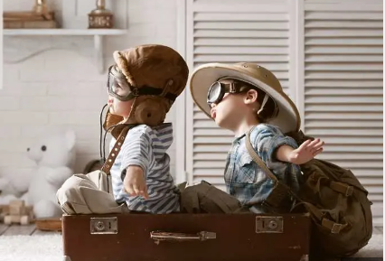
Самоактуализация
„Учителката ни накара да напишем съчинение за това какви искаме да станем като големи – разказва Ноа.
– Ти какво написа?
– Написах, че първо искам да се съсредоточа върху това да бъда малък.
– Това е много добър отговор.
– Нали? Пък и предпочитам да стана стар, а не голям. Всички големи са ядосани, само децата и старите хора се смеят.
– Написа ли това в съчинението?
– Да.
– Какво каза учителката ти?
– Каза, че не съм разбрал задачата.
– А ти какво ѝ каза?
– Казах, че тя не е разбрала отговора.“

Slide 18
Самоактуализация - примери
Tворчество – рисуване, писане, танц, свирене на инструмент.
Поставяне и постигане на значими цели, които са в съответствие с личните ценности и стремежи.
Ангажиране в действия на доброта и алтруизъм, за да допринесете за благосъстоянието на другите.
Търсене на личностно развитие чрез непрекъснато учене и придобиване на нови умения.
Възприемане на автентичността и живота в съответствие с истинските ценности и вярвания.
Култивиране на значими взаимоотношения и връзки с другите, основани на взаимно уважение и подкрепа.
Ангажиране в саморефлексия за придобиване на по-дълбоко самосъзнание и лично прозрение.
Правене на избори с приоритет на вътрешното щастие и благополучие, а не на външно утвърждаване.
Приемане на себе си в цялост – със силните и слабите страни.
Потапяне в дейност, която носи чувство на радост, цел и удовлетворение.

Slide 19
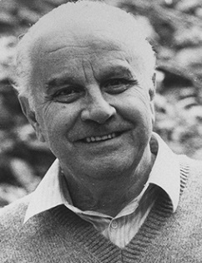
3 основни принципа на философията на Reggio Emilia
Образът на детето.
Децата имат права и насърчава учебна среда, в която децата са уважавани и изслушвани.
Тази педагогика почита детето и неговото мислене. Поради тази причина децата от класните стаи често се наричат съ-създатели на учебната среда.
100-те езика на общуване
Преподавателите разбират, че децата конструират и съконструират знания всеки път, когато взаимодействат със своята социална и физическа среда. Педагозите твърдо вярват, че възможността децата да споделят своя опит и знания с другите създава обогатено образователно преживяване – за всички. Това убеждение движи тяхната водена от деца учебна програма и преподаване – детето получава възможност да общува чрез много различни езици: рисуване, фотография, конструиране, дискусии, драма... Не само писмените думи и числа, които толкова често доминират в нашите традиционни класни стаи.
Средата като учител
Учебната среда – трябва да създадете учебно пространство, което е естетически издържано, отразява идентичността и културата на децата и семействата им, насърчава връзката с мястото на живеене, насърчава чувството за собственост на децата и семействата върху процесите в училище, ангажира децата в изследване, общуване и учене.
Лорис Малагуци

Slide 20
Тази културна карта показва как хората общуват, вземат решения, какви са представите им за лидерство, за ориентация по отношение на управление на времето, доверието и съгласието.

Slide 21
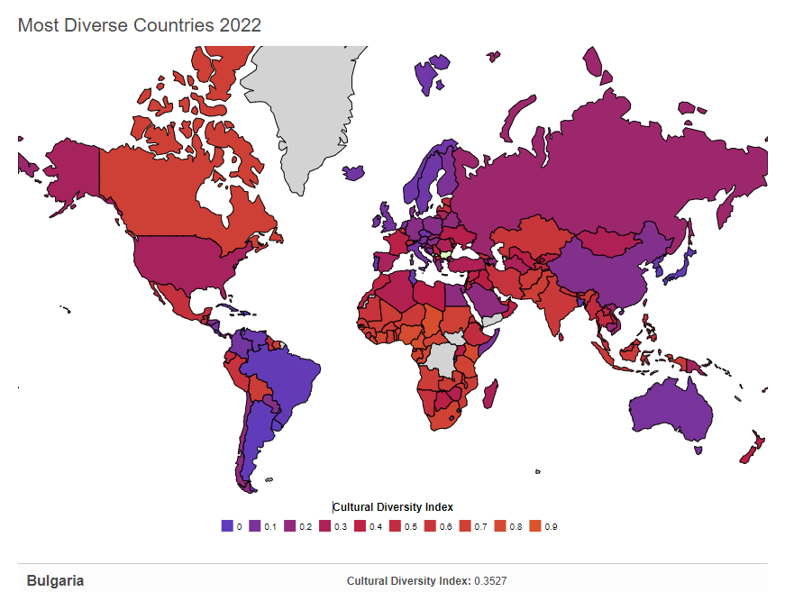
Факти от света на многообразието
https://worldpopulationreview.com/country-rankings/most-diverse-countries

Slide 22
Ползи от обучението в мултикултурна среда
Емпатия
Взаимодействието с хора, които имат различни практики, вярвания, житейски опит и култура, насърчава емпатията. Въпреки че никога не можете напълно да разберете живота на някого, без да сте той, можете да научите, да слушате и да разберете.
Израстване
Когато учениците участват с хора от различни култури, това им дава повече увереност да се справят с неща извън техните зони на комфорт. Може да изгради сила на характера, гордост и увереност.
По-задълбочено учене
Ученето се случва в рамките на учебната програма и извън нея. В среда с разнообразни деца и ученици всички те имат привилегията да получат повече разбиране за хората и произхода от всички краища. Това също допринася за разнообразието на мислите и перспективите, които правят ученето по-интересно и динамично.

Slide 23
Как да подкрепим културното многообразие
Взаимодействайте с общността, с която са свързани децата във вашата ДГ или училище.
Бъдете отворени – готови да слушате и да се откажете от предварителната оценка.
Сложете граници срещу нетолерантното говорене.
Като ДГ или училище вземете решение да наемате на работа хора, които са представители на етническите групи, към които принадлежат децата.
Четете литература – приказки, стихове и т.н., свързани с различните култури, от които идват децата в ДГ или училището.
Опитайте да общувате на родния език на приятел, а не на своя – например можете да научите важни изрази, с които хората от дадена общност се поздравяват – в ежедневието или за празници.

Slide 24
Как можем да подкрепяме децата и учениците да градят здравословна представа за многообразието
Помислете как вашата занималня или класна стая подкрепя утвърждаването на идентичността на всички деца.
Обсъдете своите убеждения и представи с колегите си.
Поемете отговорност за това, което се случва във вашата занималня или класна стая.
Говорете със семействата – изслушвайте ги внимателно и с подкрепа.
Направете план за действие и проследявайте напредъка с колегите си, семействата и общността.

Slide 25
„Можем да познаем, че децата порастват, по това, че започват да задават въпроси, които имат отговор.“
Джон Пломп
„Точно както приемаме за даденост необходимостта от придобиване на умения по основните академични предмети, се надявам, че ще дойде време, когато можем да приемем за даденост, че като част от учебната програма децата ще научат незаменимостта на вътрешните ценности: любов, състрадание, справедливост и прошка.“
Далай Лама

Slide 26
Ян Коменски (1592-1670)
– за интегриране на емоционалната, сензорно-моторната, интелектуалната и говорна активност;
– за активната роля на ученика;
– за училище – достъпно, желано, с предразполагаща обстановка, завладяно от положителни емоции, разбирателство и хармония във взаимотношенията между учители и ученици;
– за проблемния характер и оптималния избор на методите на обучение и интегрирането им във всички форми на обучение;
– за нуждата от добри примери и образци, които учениците да следват;
– за използването на играта в класната стая и в извънкласните дейности като органичен компонент на организацията на училищното образование.
Notes:
Показват се следващите 2 слайда с остновните тези на Коменски и Корчак. Първо на слайдовете се показват само булетите (при слайдшоу). Участниците се питат дали познавате тези текстове, от къде смятат, че са тези текстове, съгласни ли са с тях. В повечето случаи се казва, че им приличат на нормативни документи или стратегически разработки. Разбира се на втория слайд вече се досещат, че е от някои велик педагог. Прави се обобщение и преход към темите на обучението отново – ще говорим за неща, които са съвременни и актуални, но имат своята много дълбока връзка със същността на педагогиката.
Време за двата слайда – 5 минути.

Slide 27
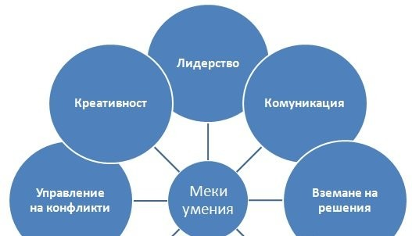
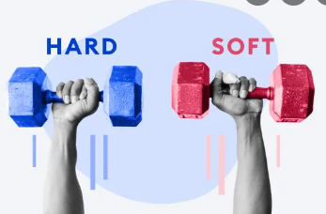
Меките умения
„Меки умения“ е термин, с който се описват широк набор от лични умения и компетентности, които имат значение както за ученето и участието на ученика в учебния процес, така и за изграждането на взаимоотношения, изпълнение на широк кръг от работни задачи, участие на ученика в социалния живот на общността.
Емоционалната интелигентност и Междуличностни отношения
Културната компетентност

Slide 28
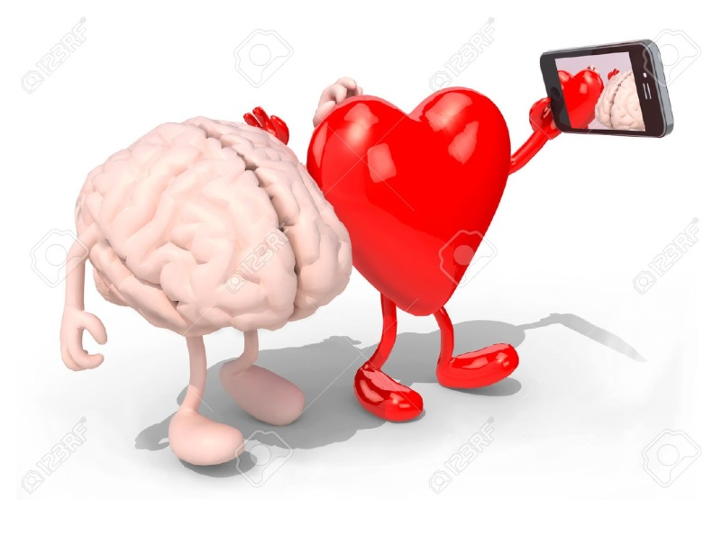
Основни групи умения на 21. век
Умения за ефективно учене
Критичното мислене
Креативността
Работата в екип
Комуникационните умения
Информационната грамотност
Технологичната грамотност
Медийната грамотност
Гъвкавост
Адаптивност
Отговорността
Лидерството
Нагласата за личностно развитие
Културна компетентност

Slide 29
Стереотипи и предразсъдъци
Стереотипите са опростени обобщения за определена група и обикновено съдържат отрицателни значения. Те са свързани с насочващи към обобщения от типа ТЕ за разлика от НАС… и някакво обобщение. Те ни помагат да се справим в необикновени и внезапни за нас ситуации, но винаги следва да помним, че ако подходим стереотипно, рискуваме да направим погрешни обобщения, които не отразяват реалността, същевременно накърнявайки тези, за които правим грешни заключения.
Предразсъдъците са предварителни изводи за дадена личност въз основа на предишни убеждения за цяла група хора, към която личността принадлежи, т.е. на базата на стереотипи. Предразсъдъкът е ирационално убеждение и рядко се основава на проверени факти или действителен жизнен опит. Базира се върху непълна или само частично вярна информация, върху ограничените знания и опит на членовете на дадена група.

Slide 30
Етикетиране
Хората често са възприемани по модела на т.нар. етикетиране. Често пришиваме етикет някому твърде бързо, в резултат на първите набиващи се на очи характеристики (етнически, религиозни, полови, физически особености и др.).
От своя страна хората, които са „етикетирани“, често реагират, като стават раздразнителни, затварят се, готови са да избухнат.
В значителна степен опростеното, „черно-бяло“ възприемане чрез „етикети“ губи възможността за реална оценка и пълноценно използване на ресурси.

Slide 31
Защо е важно да говорим с децата и учениците за многообразието в света?
За да не ги лишаваме от речник и понятия, с които да описват нещата, които ги объркват и които не разбират добре.
За да не ги оставяме сами в търсенето на обяснения на база на ограничения им опит и разбиране за света.
За да не ги учим на страх – че темата е толкова рискова, че дори възрастните не говорят по нея.
За да не ги оставяме да разчитат на несигурни източници на информация (медии, връстници), които може да дават неточна или стереотипизирана информация за света.

Slide 32
Въпроси за размисъл при планирането на работата по темата за многообразието
Къде най-добре темата за многообразието се вписва в тематичното разпределение и целите ми за седмицата/месеца/годината?
Какви теми мога да използвам, за да гарантирам, че идентичността на всяко дете ще бъде отразена и утвърдена?
Как ще гарантирам, че нито едно дете няма да остане невидимо и незабелязано?
Как ще използвам всяка тема, за да укрепя социалното, емоционалното, комуникативното и когнитивното развитие на всяко дете?
Какви идеи, погрешни схващания или стереотипи е възможно да имат децата по съответната тема? Как мога да предоставя разбираема и коректна информация, която ги опровергава?
Как мога да ползвам темата за многообразието, за да подкрепя вроденото чувство за справедливост у децата и способността им да се противопоставят на несправедливостите?
Какви учебни материали и ресурси са ми необходими и как мога да си ги набавя?

Slide 33
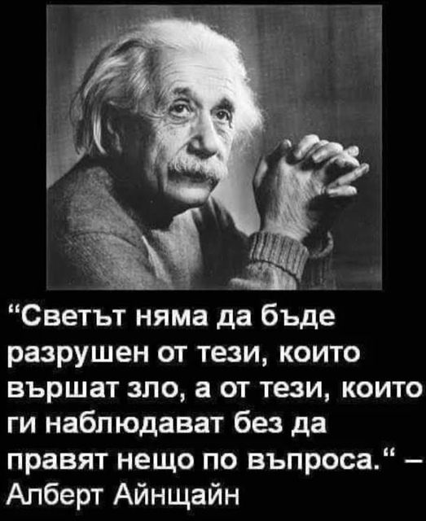
Заключение

